Slide 1
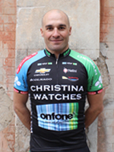
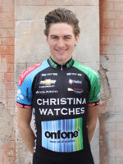
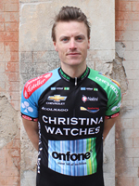
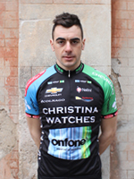
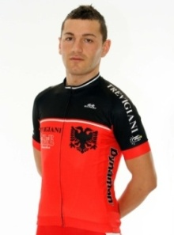
CHRISTINA WATCHES-ONFONE
Дания
Президент команды Кристина Хембо (Christina Hembo)
Генеральный Менеджер Клаус Хембо(Claus Hembo)
Коммерческий Директор Ulriсh Gorm Albrechtsen
MARC HESTER
MARTIN PEDERSEN
За команду Кристина Увочез Онфон выступают такие знаменитые гонщики:
Michael Rasmussen – наиболее титулованный гонщик команды. Самые громкие достижения в карьере - обладатель майки горного короля ТдФ 2005, 2006. Обладатель желтой майки лидера Тур де Франс с 8 по 16 этапы 2007 год.
Stefan Schumacher – Победитель Амстел Голд Рейс (Amstel Gold Race) 2007 Бронзовый призер Чемпионата Мира 2007 год, победитель 2х этапов Джиро Де Италия 2006
Angelo Furlan – победитель этапов Вуэльта Испания(Vuelta a España), Критериум Дофине Либере(Critérium du Dauphiné Libéré), Тура Польши
Marc Hester – многократный призер и победитель Национальных чемпионатов и Кубков на треке (основная дисциплина Медисон (Madison)
Martin Pedersen – победитель U23 Liège–Bastogne–Liège (по андерам) и Тура Британии (Tour of Britain)
ANGELO FURLAN
Победитель этапов Вуэльта Испания (Vuelta a España), Критериум Дофине Либере (Critérium du Dauphiné Libéré), Тура Польши. Победитель Tallinn-Tartu GP
Многократный призер, победитель Национальных чемпионатов и Кубков на треке (основная дисциплина Медисон (Madison)
Победитель U23 Liège–Bastogne–Liège (по андерам), Тура Британии (Tour of Britain), многократный Национальный чемпион
Состав Race Horizon Park 2013
SURNAME, FIRST NAME | UCI CODE
ANGELO FURLAN | ITA 19770621
DANIELE ALDEGHERI | ITA 19900205
EUGERT ZHUPA | ALB19900404
MARC HESTER | DEN19850628
MARTIN PEDERSEN | DEN19830415
TEAM MANAGER: | ULRICH GORM
DANIELE ALDEGHERI
EUGERT ZHUPA

Slide 2
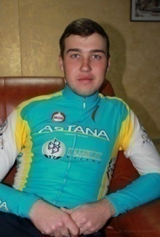
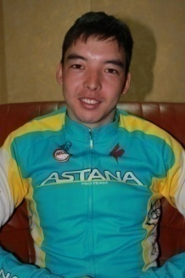
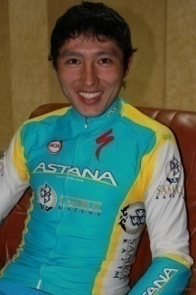
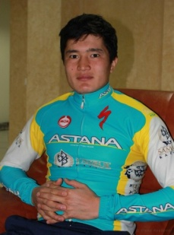
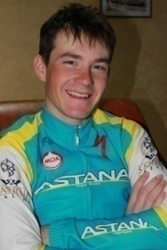
ASTANA CONTINENTAL TEAM
Казахстан
Генеральный Менеджер Александр Винокуров
Спортивный директор Дмитрий Седун
Континентальная команда Астана – это казахстанская профессиональная шоссейная велокоманда, спонсируемая фондом «Самрук-Казына», она так же является вторым дивизионом элитной профессиональной команды Про Тим Астана, за которую выступают топовые велосипедисты планеты Винченцо Нибали, Янец Брайкович, Энрикко Гаспаротто и другие. Цвета казахстанской Астаны защищали Альберто Контадор, Ленс Армстронг, Александр Винокуров, ныне являющийся Генеральным Менеджером команды. Континенатальная казахстанская команда получила международную лицензию UCI в 2012 году. В составе команды ASTANA CONTINENTAL TEAM заявлены опытные казахстанские спортсмены.
FOMINYKH DANIIL
KOZHATAYEV BAKHTIYAR
AYAZBAYEV MAXAT
Чемпион Азии 2013 в раздельном старте в группе U23 (андеры)
Обладатель майки горного короля двух престижных многодневных гонок бельгийской Le Triptyque des Monts et Chвteaux (2.2) и Тур Азербайджана.
Победа в общем зачете Итальянской Международной гонки Лунгианы Giro Internazionale Della Lunigiana (2.1) в 2010м году и Генеральная классификация Тура Болгрии 2012 (GC 62nd Tour of Bulgaria (2012)).
KULIMBETOV NURBOLAT
SURNAME, FIRST NAME | UCI CODE
AYAZBAYEV MAXAT | KAZ 19920127
GORBUNOV VLADISLAV | KAZ 19911207
FOMINYKH DANIIL | KAZ 19910828
KOZHATAYEV BAKHTIYAR | KAZ 19920328
KULIMBETOV NURBOLAT | KAZ 19920509
TEAM MANAGER: | BAIGUDINOV KAIRAT
Состав Race Horizon Park 2013
Серебряный призер групповой гонки Чемпионата Азии 2013 и победитель этапа Тура Азербайджана
GORBUNOV VLADISLAV
Бронзовый призер Чемпионата Азии 2013 в раздельном старте в группе U23 (андеры)

Slide 3
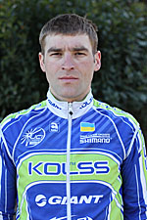
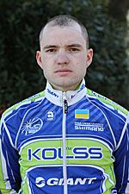
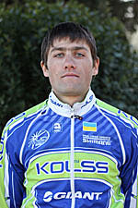
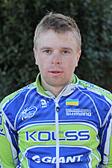
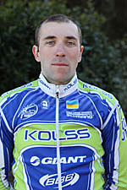
KOLSS CYCLING TEAM
Украина
Президент клуба Николай Скоренко
Тренеры Владимир Пульников/ Михаил Суралев
KONONENKO MYKHAYLO
VASYLYUK ANDRIY
KHRIPTA ANDRII
В 2010 году, на базе спортивного клуба KOLSS, существующего с 2007 года, образовалась команда из восьми спортсменов KOLSS CYCLING TEAM. За время своего существования велосипедный клуб KOLSS помог развить свое мастерство юным спортсменам из Броварского и Республиканского высших училищ физической культуры (БВУФК и РВУФК). За команду KOLSS выступают спортсмены – мастера спорта международного класса, получившие колоссальный опыт в WorldTour– Виталий Буц, Денис Костюк, Валерий Кобзаренко.
Один из опытнейших спортсменов состава. Он многократный победитель парной гонки Чемпионата Украины, призер ЧУ, многократный победитель и призер этапов многодневных гонок Словакии, России. В его копилке есть 2ое место Гран-при Донецка 2013, этап Гран-При Сочи 2012.
Победитель этапов Чемпионата Украины.
Победитель многодневной гонки "Гран-При Адыгеи" 2013
SURNAME, FIRST NAME | UCI CODE
KONONENKO MYKHAYLO | UKR30/10/1987
VASYLYUK ANDRIY | UKR29/08/1987
GOMENIUK VOLODYMYR | UKR 03/01/1985
KHRIPTA ANDRII | UKR29/11/1986
PREVAR OLEKSANDR | UKR 28/06/1990
TEAM MANAGER: | Suralov Mykhailo
PREVAR OLEKSANDR
Состав Race Horizon Park 2013
GOMENIUK VOLODYMYR

Slide 4
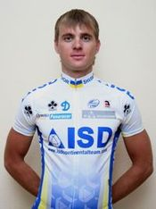
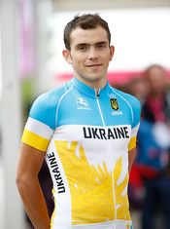
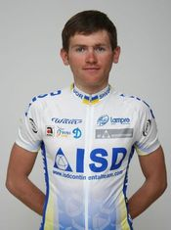
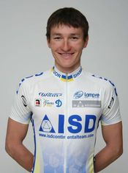
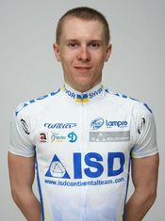
ISD CONTINENTAL TEAM Украина
Генеральный Менеджер Виталий Ковальчук
Спортивный директор Марк Бейгельзимер
Менеджер и тренер Николай Мырза
POPKOV Vitaliy
KRIVTSOV Dmytro
PAKHTUSOV Anatoliy
Первой, в 2006-м году, появилась трековая команда ISD-Sport-Donetsk. Во многом это произошло благодаря успеху Владимира Рыбина, который в 2005-м на чемпионате мира в групповой гонке на треке завоевал "золото". Весной 2007-го года на европейских дорогах дебютирует шоссейный коллектив ISD-Sport-Donetsk. Сегодня ISD Continental Team - это 16 гонщиков, десятки побед на международных и национальных соревнованиях, крепкая интернациональная команда менеджеров и большие планы на будущее!
Победитель Race Horizon Park 2012. Из ярких побед можно назвать 2x GC Tour of Szeklerland (2012, 2009), GC Grand Prix of Adygeya (2010), Grand Prix of Donetsk (2010), Grand Prix of Moscow (2012), Rogaland Gp (2010), 3rdGC Tour of China II (2012).
Первый заработал очки для команды на классической французской однодневке и вдохнул уверенности в основной состав.
Действующий победитель Гран-При Донецк и серебряный призер Чемпионата Украины 2011
SURNAME, FIRST NAME | UCI CODE
POPKOV Vitaliy | UKR19830616
PAKHTUSOV Anatoliy | UKR19850417
VASILYEV Maksym | UKR19900414
KARNULIN Denys | UKR19900818
KRIVTSOV Dmytro | UKR19850403
TEAM MANAGER: | MYRZA Mykola
Состав Race Horizon Park 2013
VASILYEV Maksym
KARNULIN Denys

Slide 5
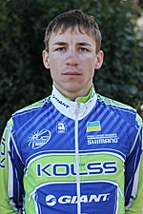
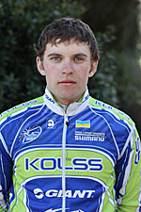
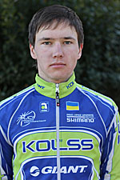
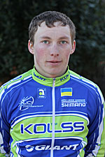
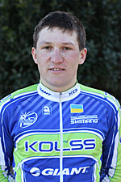
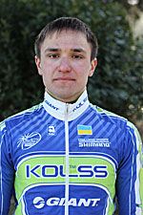
KYIV REGION
Украина
Президент клуба Николай Скоренко
Тренер Кутало Андрей
Свой спортивный путь велосипедный клуб KOLSS начал в ноябре 2007 года в Киеве на базе одноименной компании по производству высококачественной кухонной мебели. Основателями клуба являются президент компании KOLSS Николай Скоренко и тренер по велоспорту Эдуард Муселимян. За время своего существования велосипедный клуб KOLSS помог развить свое мастерство юным спортсменам из Броварского и Республиканского высших училищ физической культуры (БВУФК и РВУФК).
За три года семеро спортсменов получили звания мастера спорта, а трое — мастера спорта международного класса.
GRYGORENKO OLEKSANDR
GRYN VLADYSLAV
POLIKARPOV MYKHAILO
На его счету подиумы Национального чемпионата начиная с 2008 года, из ярких зарубежных побед можно считать занятое второе место в итальянской однодневке Ceresara, первое место в командной гонке на Туре Румынии SibiuCyclingTour 2012.
DZIUBUK IVAN
TESLER ARTEM
SURNAME, FIRST NAME | UCI CODE
GRYGORENKO OLEKSANDR | UKR19880705
GRYN VLADYSLAV | UKR19891008
POLIKARPOV MYKHAILO | UKR19921118
BUZYLE ROMAN | UKR19920928
TESLER ARTEM | UKR19881012
DZIUBUK IVAN | UKR19930521
TEAM MANAGER: | KUTALO ANDRIY
Состав Race Horizon Park 2013
Носит звание Лучшего молодого гонщика Международной велогонки памяти В.Скопенко (Польша) 2010.
BUZYLE ROMAN

Slide 6
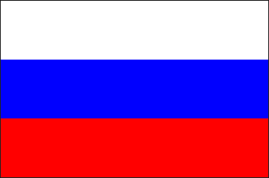
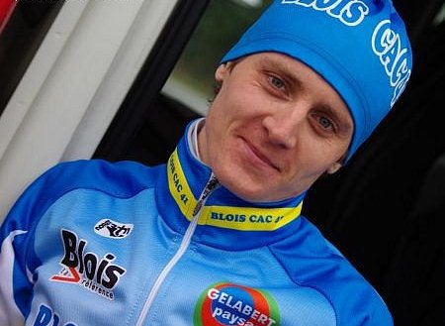
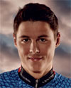
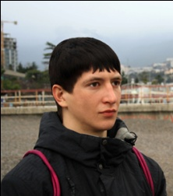
SAMARA REGIONAL TEАM Россия
Общественная организация "Самарская региональная федерация велосипедного спорта" (ОО СРФВС)
Президент ОО СРФВС - Зубарев Александр
Менеджер команды Алексей Водяников
SAMOKHVALOV ANTON
MOKROV DMITRY
Велосипедный спорт Самарской области имеет давние традиции. Олимпийских Чемпионов – 4, Призеров Олимпийских Игр-1, Чемпионов Мира и Победителей Первенств Мира-31. Победителей Кубков Мира-12, Чемпионов и Победителей Кубков Европы-8. В различных видах велосипедных соревнований завоевано – 610 золотая медаль, 603 – серебряных, 539 – бронзовых.
В прошлом году входил в состав российской команды RusVelo. Является лидером SAMARA REGIONAL TEAM и намерен улучшить свой результат – это 3-е место на «Критериуме» и 4-ое в гонке Race Horizon Park 2012 в киевской гонке текущей версии. Сейчас Антон находится в хорошей форме, из последних заслуг – это 3-е место на 2м этапе многодневки Гран-При Адыгеи (GP of Adygeya)
Вторым ватажком команды, также претендующим на победу в киевской гонке - является Мокров Дмитрий, оптыный спортсмен Итара-Катюши 2011-2012гг
SURNAME, FIRST NAME | UCI CODE
BAKHIN EVGENY | 1988 12 14
BEREZKIN DENIS | 1989 09 05
BOZHENKO KIRILL | 1987 02 01
SAMOKHVALOV ANTON | 1986 11 18
BORISOV EVGENY | 1992 08 07
MOKROV DMITRY | 1989 06 13
TEAM MANAGER: | VODIANIKOV ALEXEI
Состав Race Horizon Park 2013
BORISOV EVGENY

Slide 7
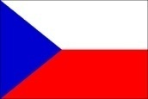
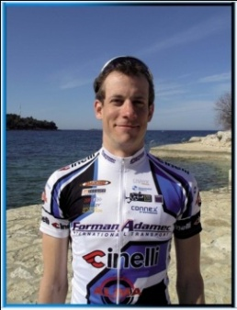
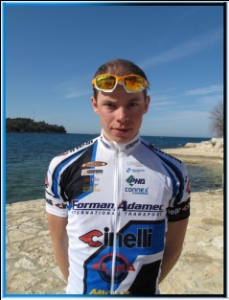
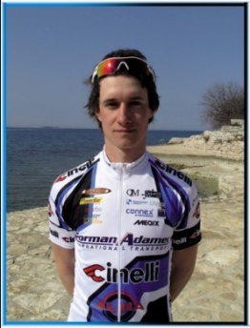
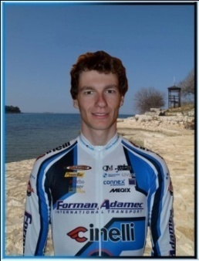
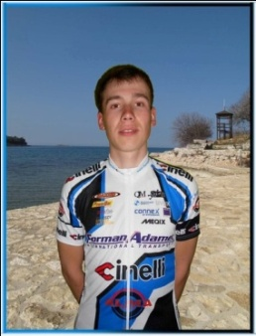
TEAM FORMAN CINELLI
Чехия
Генеральный Менеджер Ондрей Безунк Bezunk Ondřej
Спортивный Директор Петр Худешек Hudeček Petr
Тренер Томан Яромир Toman Jaromír
За чешскую команду с итальянским спонсором FORMAN CINELLI выступают молодые, исключительно, чешские гонщики. Команда была организована в декабре 2007 года и до 2011 года существовала под названием Forman Cycling Team. При поддержке итальянской фирмы – производителя велосипедов Cinelli в 2011 году команда изменила свое название на текущее.
За время своего существования команда завоевала 52 победы и поднималась на пьедестал почета порядка 140 раз.
PETR HUDEČEK
MÍČEK ONDŘEJ
BROŽ MATĚJ
KOŽUŠNÍK ADAM
FIERLA ONDŘEJ
SURNAME, FIRST NAME | UCI CODE
PETR HUDEČEK | CZE 02/07/1982
MÍČEK ONDŘEJ | CZE 15/06/1989
BROŽ MATĚJ | CZE 01/11/1989
KOŽUŠNÍK ADAM | CZE 18/02/1993
FIERLA ONDŘEJ | CZE 10//07/1993
TEAM MANAGER: | ONDŘEJ BEZUNK
Состав Race Horizon Park 2013

Slide 8
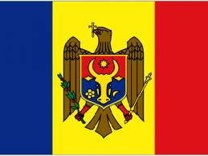
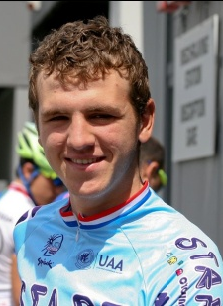
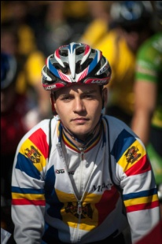
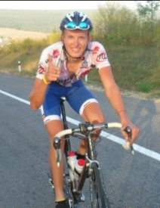
MOLDAVIAN NATIONAL CYCLING TEAM
Молдавия
Президент Федерации велоспорта Молдовы Андрей Чмиль
Тренер сборной Александр Оала
Федерация велоспорта Молдавия рассчитывает на широкое представительство своих велогонщиков на чемпионате мира этого года в Италии. Для этого необходимо набрать зачетные очки в различных международных соревнованиях и в чемпионате Европы. Национальная сборная во главе с ее лидером Николаем Тановицким покажет максимум на Race Horizon Park 2013 и попробует завоевать максимальное количество очков.
TANOVITCHI NICOLAI
SOBENNICOV ANDREI
BRAICOV IULIAN
Бронзовый призер Чемпионата Молдовы в гонке с раздельным стартом (National Championships Moldova (Chisinau) I.T.T. 2012) принимал участие в велосипедной международной гонке "Гран-при Донецка 2013"
CARTIN VICTOR
SURNAME, FIRST NAME | UCI CODE
SOBENNICOV ANDREI | MDA19880401
BRAICOV IULIAN | MDA19931103
CARTIN VICTOR | MDA19930509
TANOVITCHI NICOLAI | MDA19931223
CROITOR VADIM | MDA19940313
TEAM MANAGER: | OALA ALEXANDR
Состав Race Horizon Park 2013

Slide 9
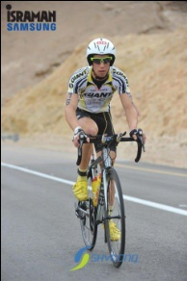
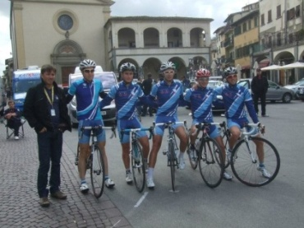
ISRAEL NATIONAL TEAM
Израиль
Федерация велоспорта Израиля
Тренер сборной Виктор Китаев
Сборная команда Израиля состоит из молодых спортсменов, которых ведет Федерация с юниорского возраста.
В составе представлены чемпионы и призеры национальных чемпионатов по юниорам, участники международных соревнований Тура Польши, Джиро Базиликата,Тура Мюзель, Джиро Люиниджаны, Кубка Мира по андерам в Тоскане.
Сильный гонщик Йоав Беер — победитель межнародных соревнований Тур Арад 2012, серебряный призер Чемпионата Израиля (elite) 2011, успешно выступает на протяжении сезона. Был стажером во французской команде Ажидуар, но из-за травмы не закончил сезон (он сломал локоть 1,5 месяца назад, но в резерве на Race Horizon Park 2013).
IDO ZILBERSTEIN
ROY GOLDSHTEIN
Бронзовый призер Чемпионата Израиля в гонке с раздельным стартом и групповой гонки в возрасте до 23х лет. Победитель израильских соревнований – Критериуми Apple Race2012. В профессионалах с 2010 года
Серебряный призер National Championships Israel - Road Race (NC) 2012. В профессионалах выступает с 2010 года.
Состав Race Horizon Park 2013
SURNAME, FIRST NAME | UCI CODE
BEN EINHOREN | ISR1993
ROY GOLDSHTEIN | ISR20/05/1993
GUY GABUY | ISR19930718
IDO ZILBERSTEIN | ISR27/08/1993
TAL GABAY | ISR19921009
TEAM MANAGER: | KITAYEV VICTOR
GUY GABUY
TAL GABAY
Чемпион Израиля по юнирам 2011, победитель многих однодневных гонок в Израиле, участник Чемпионата мира в Денмарке
Победитель международного тура Димоны 2011

Slide 10
СПАСИБО ЗА ВНИМАНИЕ!
ДО ВСТРЕЧИ НА
RACE HORIZON PARK 2013!

